Slide 1
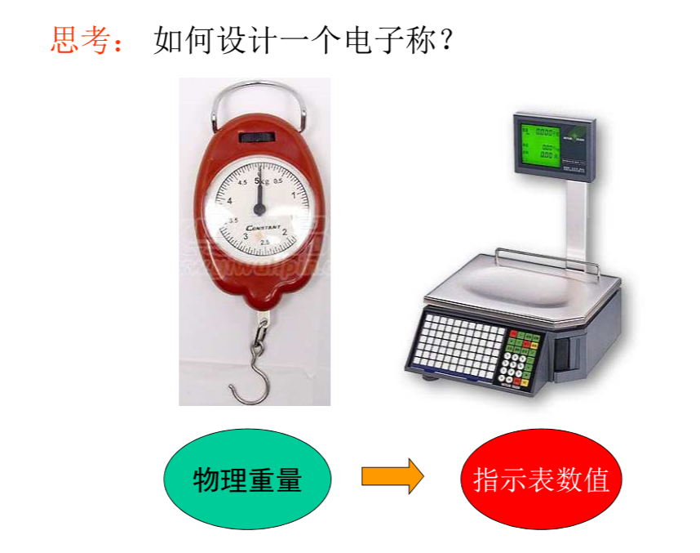
第二章：应变式传感器

Slide 2
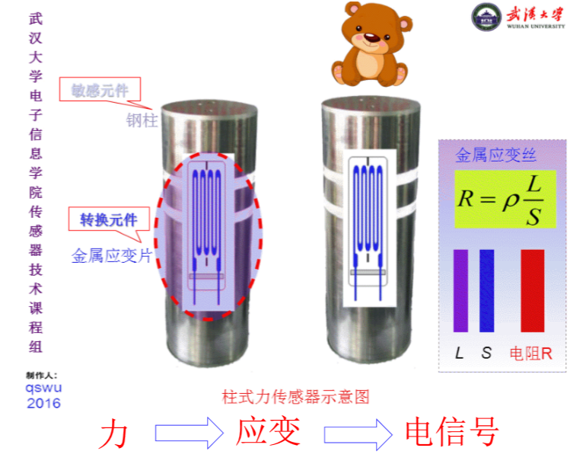
第二章：应变式传感器

Slide 3
第二章：应变式传感器
应变式传感器的基本概念
金属应变片式传感器
压阻式传感器

Slide 4
第二章：应变式传感器
应变式传感器的基本概念
金属应变片式传感器
压阻式传感器

Slide 5
第二章：应变式传感器
应变式传感器的核心元件是电阻应变片，它可将试件上的应力变化转换成电阻变化.
应变效应
导体或半导体在受到外界力的作用时，产生机械变形，机械变形导致其阻值变化，这种因形变而使阻值发生变化的现象称为应变效应.

Slide 6
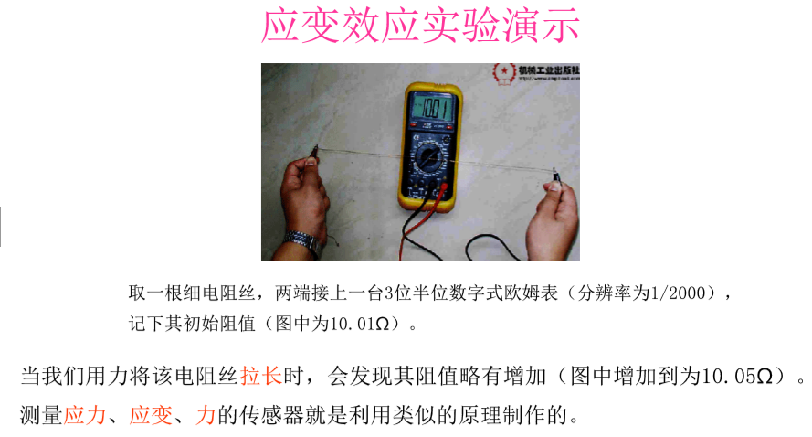
第二章：应变式传感器

Slide 7
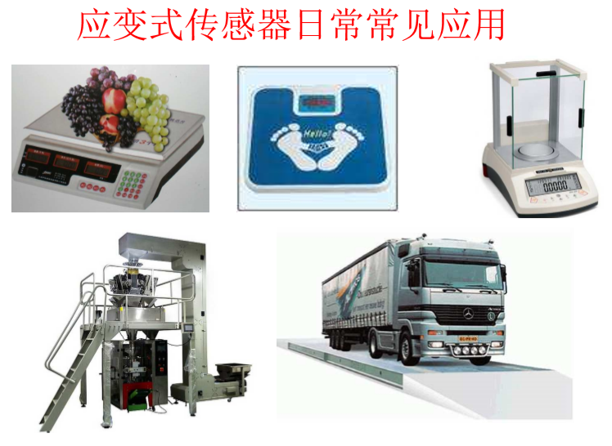
第二章：应变式传感器

Slide 8
第二章：应变式传感器
应变式传感器作为测力的主要传感器，测力范围小到肌肉纤维，大到登月火箭，精确度可到0.01—0.1%。
特点:
结构简单、精度高、测范围广、体积小、特性好。是目前测力、力矩、压力、加速度等物理应用最广泛的传感器之一。

Slide 9
第二章：应变式传感器
应变式传感器的基本概念
金属应变片式传感器
基本原理
压阻式传感器

Slide 10
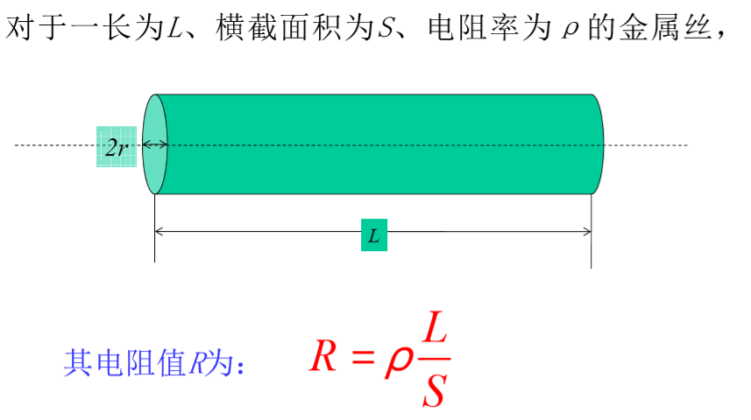
2.1 金属应变片式传感器

Slide 11
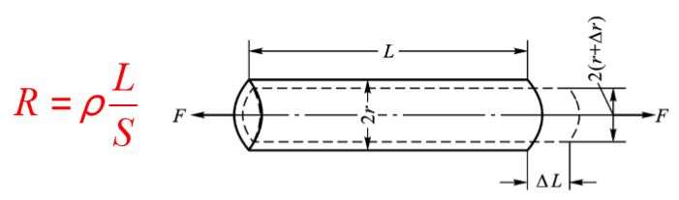
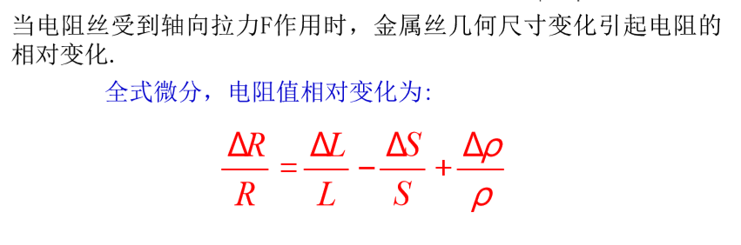
2.1 金属应变片式传感器

Slide 12
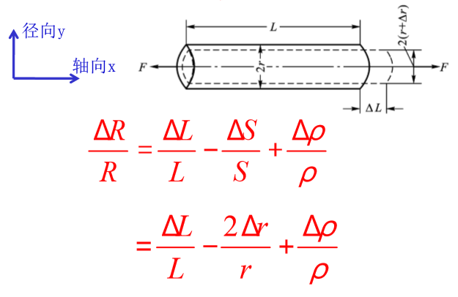
2.1 金属应变片式传感器

Slide 13
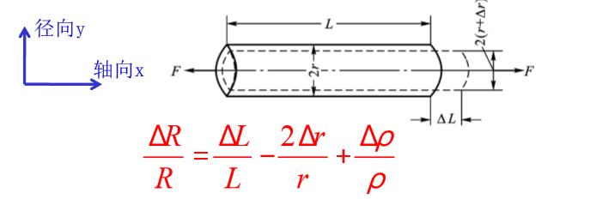
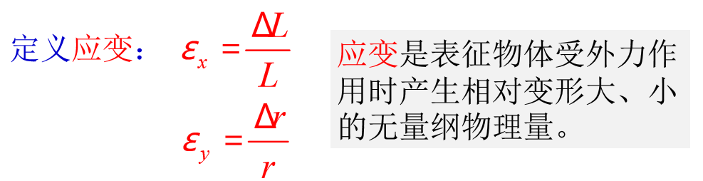
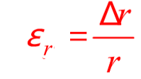
2.1 金属应变片式传感器

Slide 14
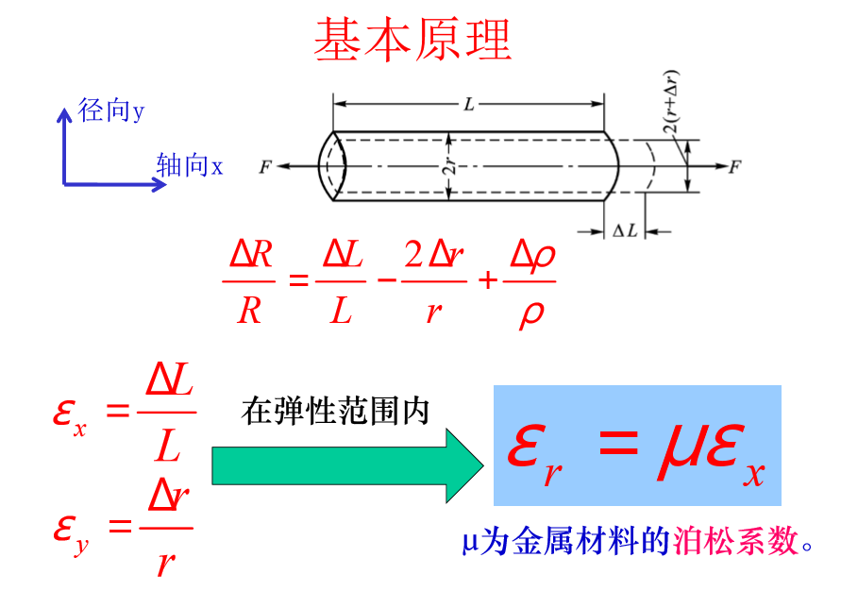


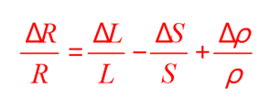

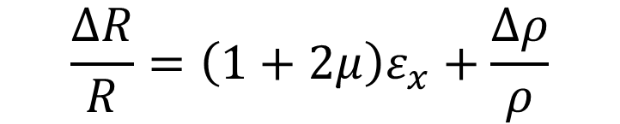
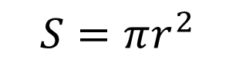
2.1 金属应变片式传感器
$$\frac{∆R}{R}=\left(1+2μ\right)ε_{x}+\frac{∆ρ}{ρ}$$
$$S=πr^{2}$$

Slide 15
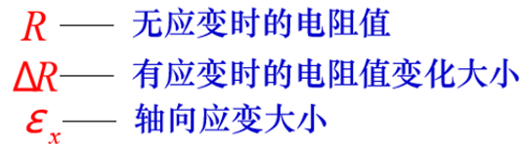



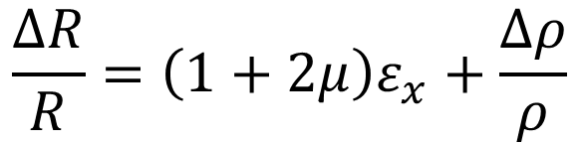
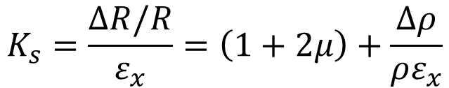
2.1 金属应变片式传感器
$$\frac{∆R}{R}=\left(1+2μ\right)ε_{x}+\frac{∆ρ}{ρ}$$
定义金属电阻应变片的灵敏系数Ks为：
$$K_{s}=\frac{∆R/R}{ε_{x}}=\left(1+2μ\right)+\frac{∆ρ}{ρε_{x}}$$
对于金属材料， 比较小，可以略去，则有：
$$K_{s}=1+2μ$$

Slide 16
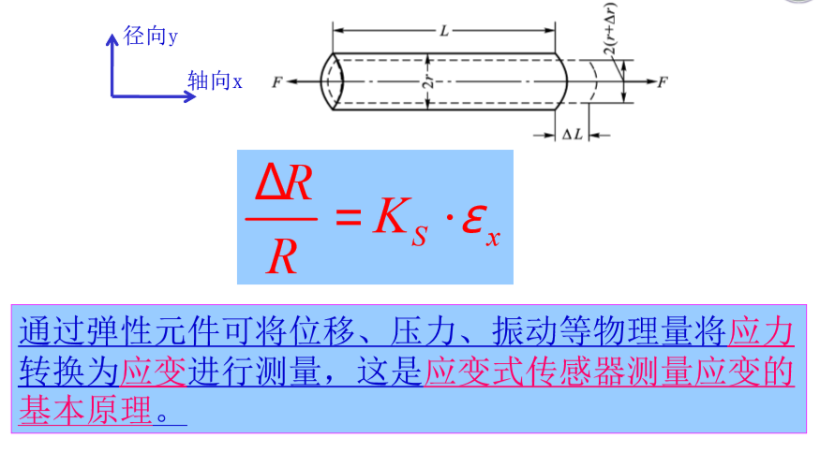
2.1 金属应变片式传感器

Slide 17
第二章：应变式传感器
应变式传感器的基本概念
金属应变片式传感器
基本原理
主要结构
压阻式传感器

Slide 18

2.1 金属应变片式传感器

Slide 19

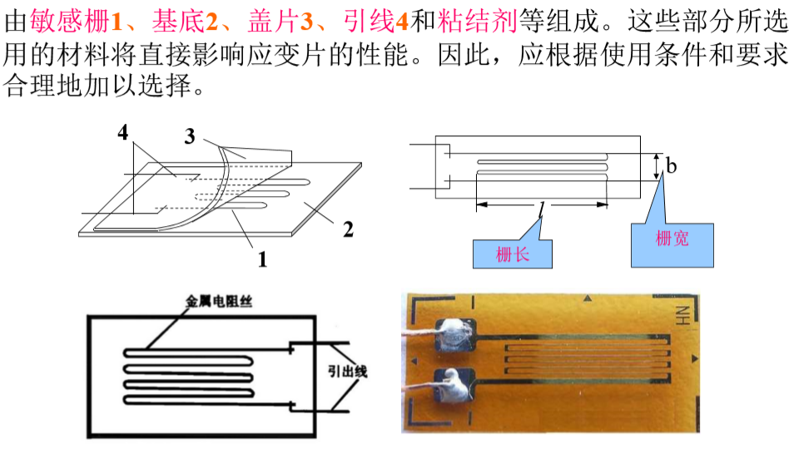
2.1 金属应变片式传感器

Slide 20
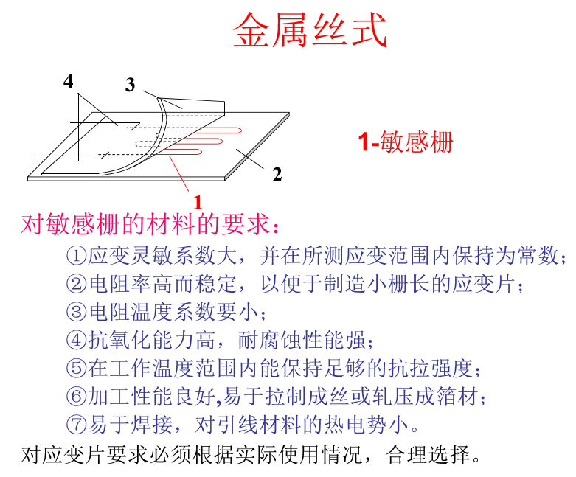
2.1 金属应变片式传感器
常用的金属材料有：
康铜、镍铬合金、铁铬 铝合金、铁镍铬合金及贵金属等

Slide 21
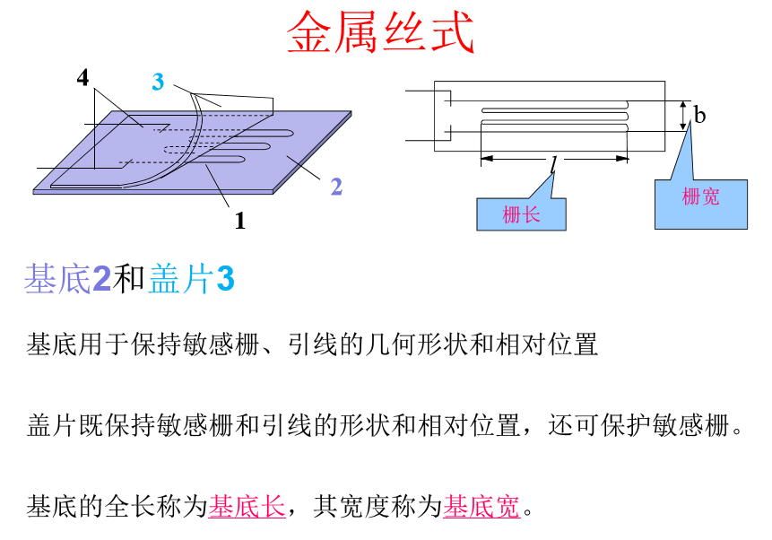
2.1 金属应变片式传感器

Slide 22
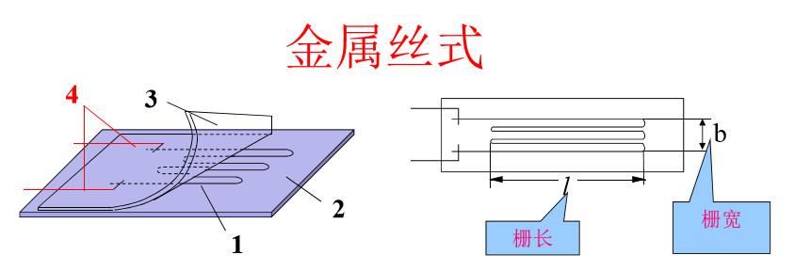

2.1 金属应变片式传感器

Slide 23

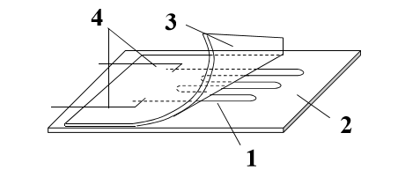
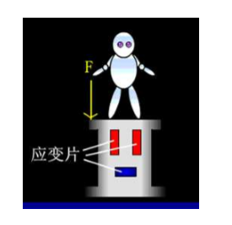

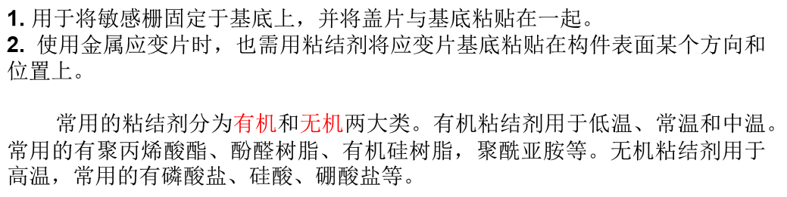
2.1 金属应变片式传感器

Slide 24
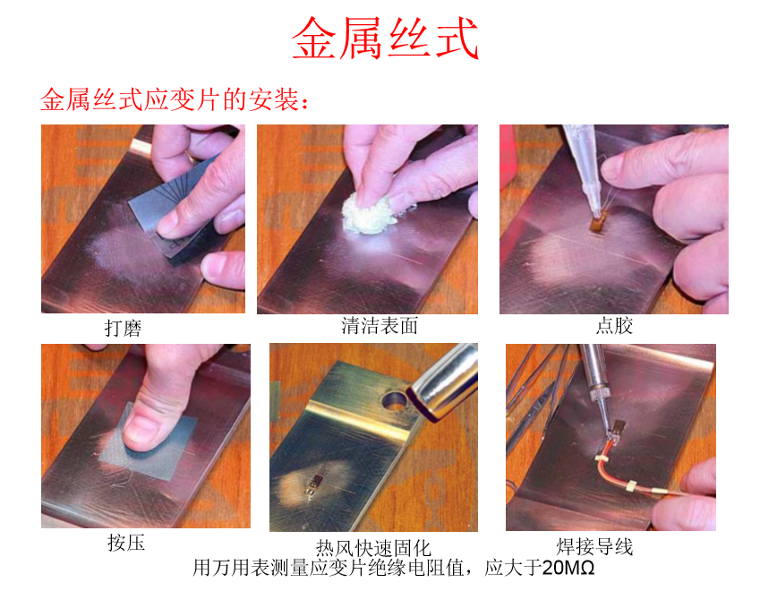
2.1 金属应变片式传感器

Slide 25
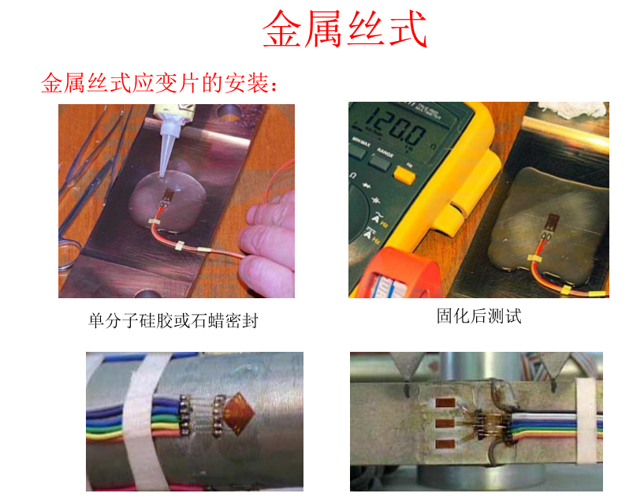
2.1 金属应变片式传感器

Slide 26
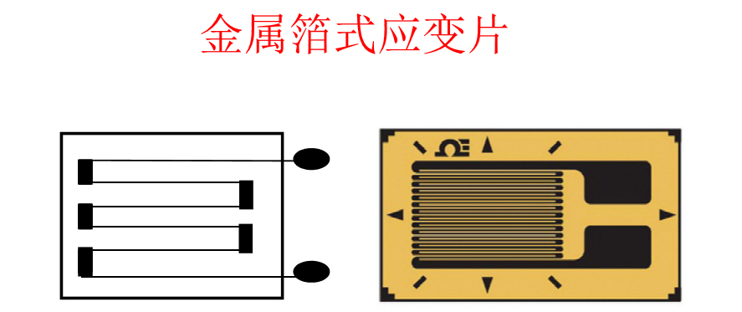
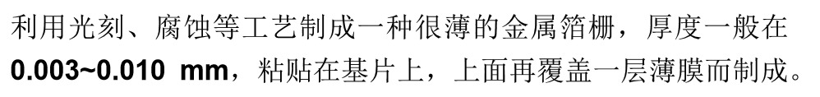
2.1 金属应变片式传感器

Slide 27
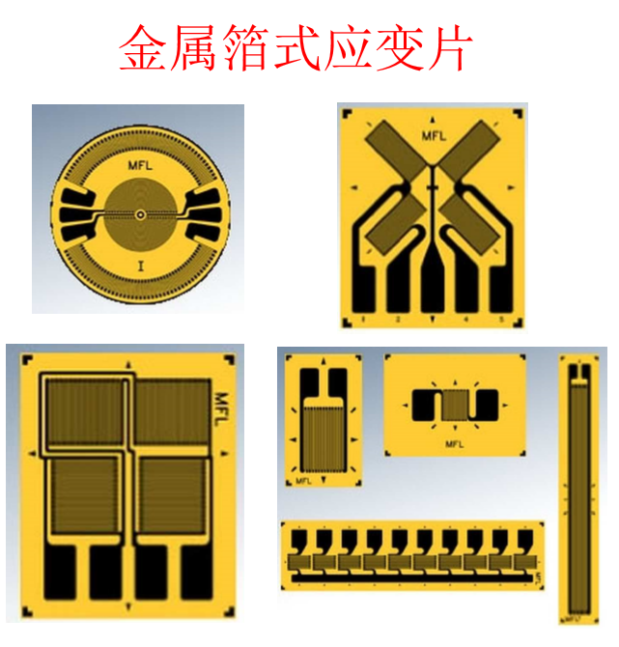
2.1 金属应变片式传感器

Slide 28

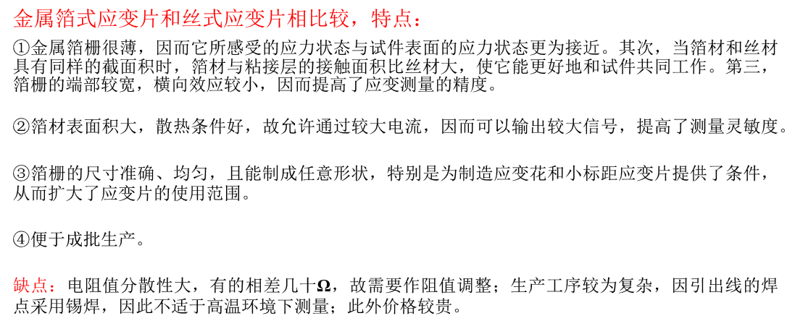
2.1 金属应变片式传感器

Slide 29

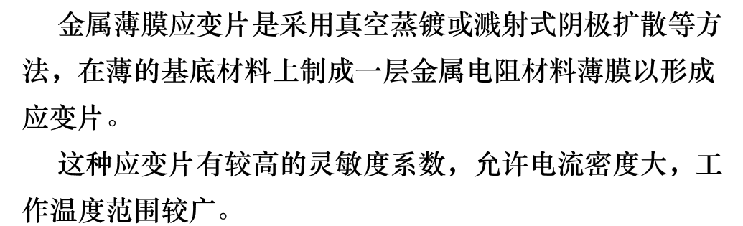
2.1 金属应变片式传感器

Slide 30
第二章：应变式传感器
应变式传感器的基本概念
金属应变片式传感器
基本原理
主要结构
基本测量电路
压阻式传感器

Slide 31
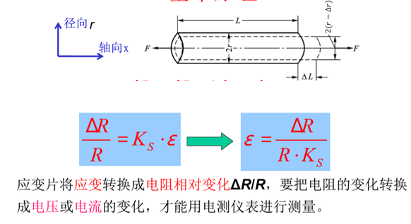
2.1 金属应变片式传感器

Slide 32
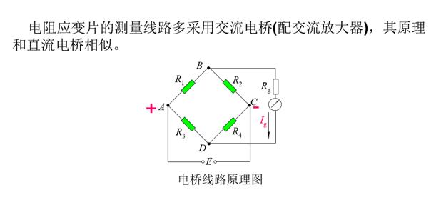
2.1 金属应变片式传感器

Slide 33
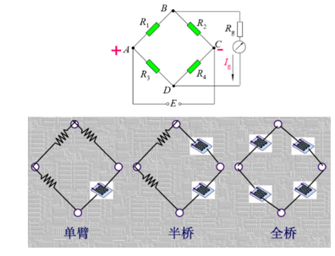
2.1 金属应变片式传感器

Slide 34
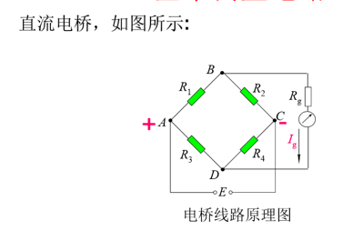
2.1 金属应变片式传感器

Slide 35
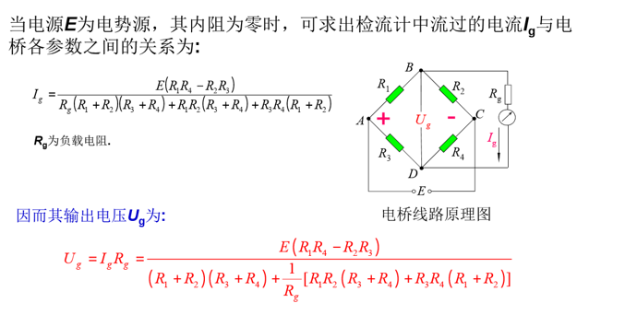
2.1 金属应变片式传感器

Slide 36
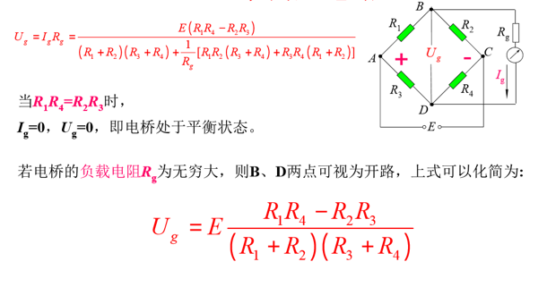
2.1 金属应变片式传感器

Slide 37
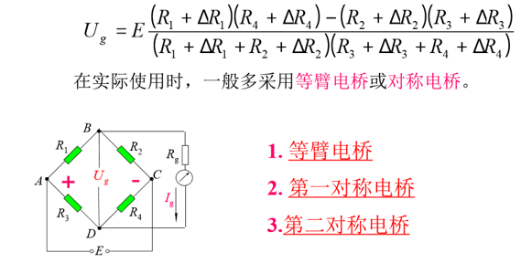
2.1 金属应变片式传感器

Slide 38
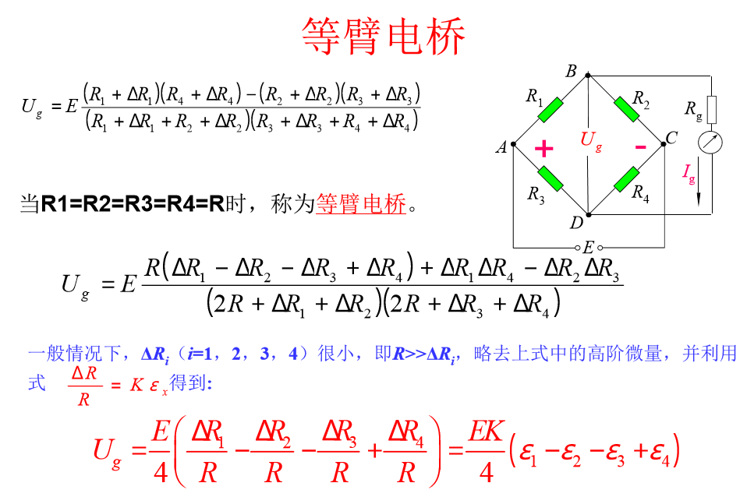
2.1 金属应变片式传感器

Slide 39
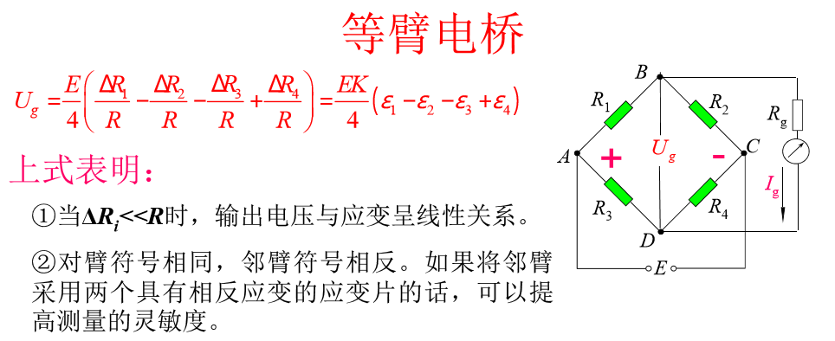

2.1 金属应变片式传感器

Slide 40
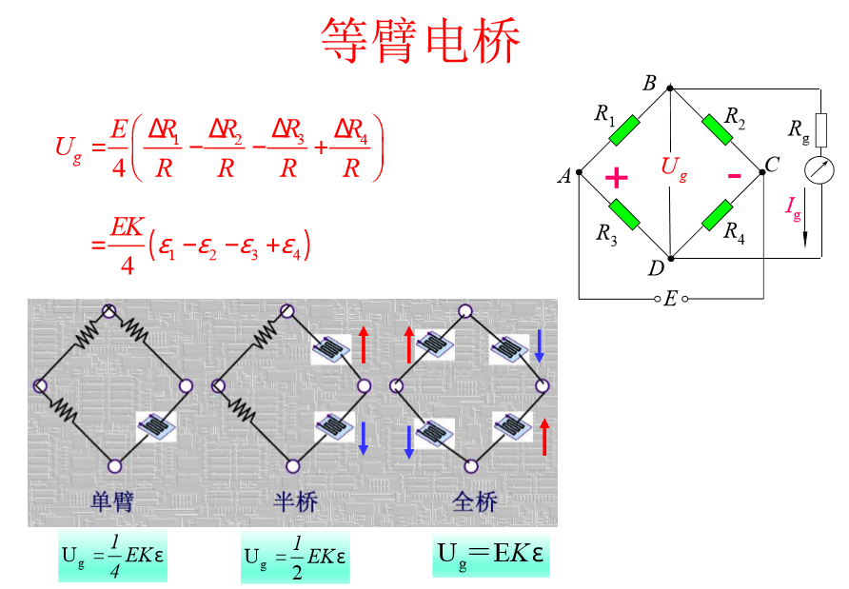
2.1 金属应变片式传感器

Slide 41
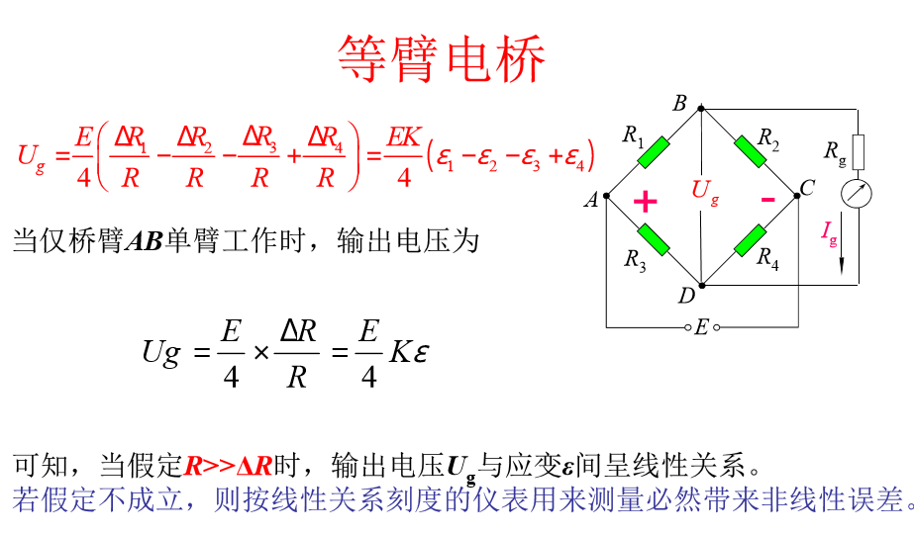
2.1 金属应变片式传感器

Slide 42
2.1 金属应变片式传感器
基本测量电路

Slide 43

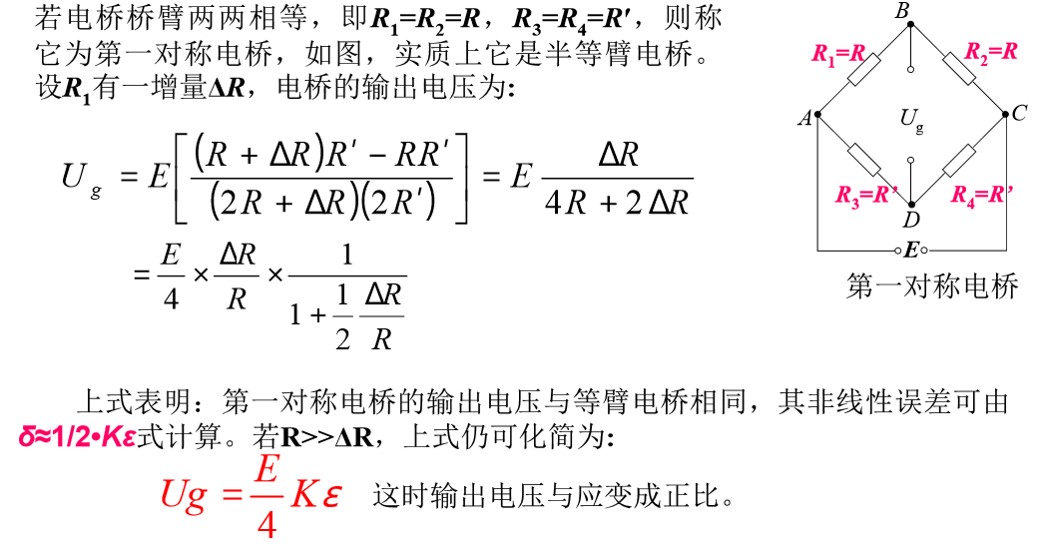
2.1 金属应变片式传感器

Slide 44
2.1 金属应变片式传感器

Slide 45
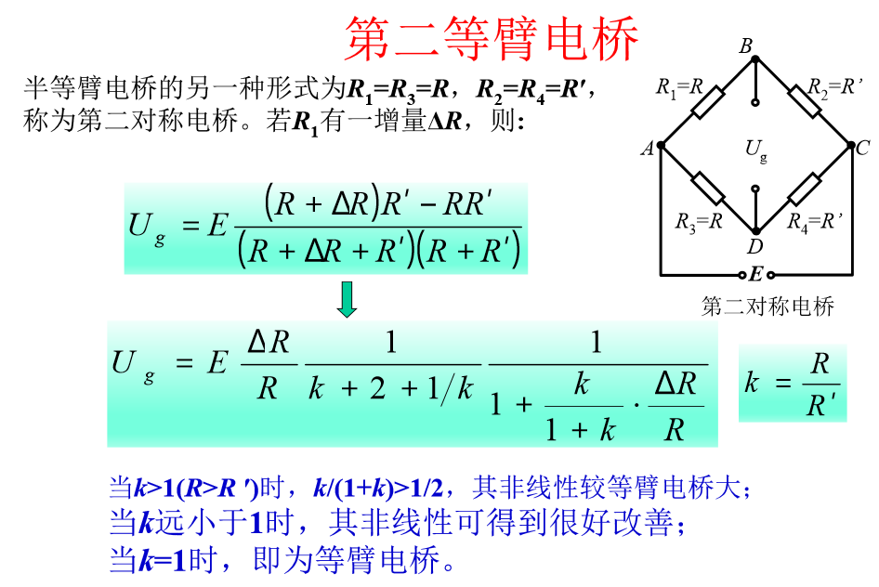
2.1 金属应变片式传感器

Slide 46
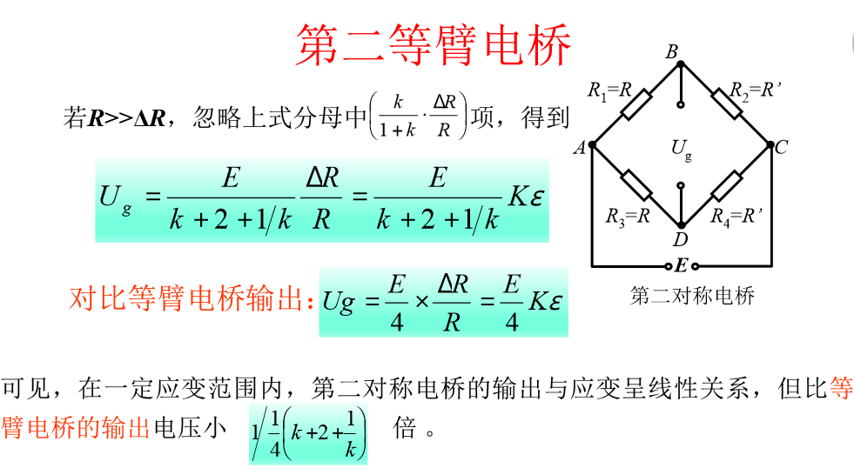
2.1 金属应变片式传感器

Slide 47
第二章：应变式传感器
应变式传感器的基本概念
金属应变片式传感器
基本原理
主要结构
基本测量电路
主要特性
压阻式传感器

Slide 48
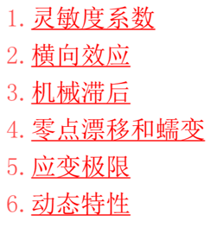

2.1 金属应变片式传感器

Slide 49
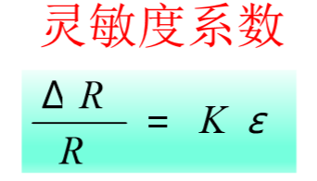
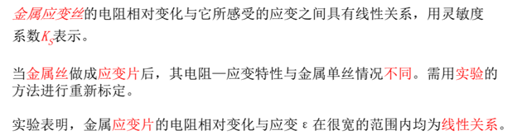
2.1 金属应变片式传感器

Slide 50

2.1 金属应变片式传感器

Slide 51


2.1 金属应变片式传感器

Slide 52


2.1 金属应变片式传感器

Slide 53


2.1 金属应变片式传感器

Slide 54

2.1 金属应变片式传感器

Slide 55
第二章：应变式传感器
应变式传感器的基本概念
金属应变片式传感器
基本原理
主要结构
基本测量电路
温度补偿
压阻式传感器

Slide 56

2.1 金属应变片式传感器

Slide 57

2.1 金属应变片式传感器

Slide 58

2.1 金属应变片式传感器

Slide 59


2.1 金属应变片式传感器

Slide 60

2.1 金属应变片式传感器

Slide 61

2.1 金属应变片式传感器

Slide 62

2.1 金属应变片式传感器

Slide 63

2.1 金属应变片式传感器

Slide 64

2.1 金属应变片式传感器

Slide 65

2.1 金属应变片式传感器

Slide 66

2.1 金属应变片式传感器

Slide 67
第二章：应变式传感器
应变式传感器的基本概念
金属应变片式传感器
基本原理
主要结构
基本测量电路
温度补偿
常用例子
压阻式传感器

Slide 68

2.1 金属应变片式传感器

Slide 69

2.1 金属应变片式传感器

Slide 70

2.1 金属应变片式传感器

Slide 71

2.1 金属应变片式传感器

Slide 72

2.1 金属应变片式传感器

Slide 73

2.1 金属应变片式传感器

Slide 74

2.1 金属应变片式传感器

Slide 75


2.1 金属应变片式传感器

Slide 76

2.1 金属应变片式传感器

Slide 77
第二章：应变式传感器
应变式传感器的基本概念
金属应变片式传感器
压阻式传感器
基本原理

Slide 78

2.2 压阻式传感器

Slide 79

2.2 压阻式传感器

Slide 80

2.2 压阻式传感器

Slide 81

2.2 压阻式传感器

Slide 82

2.2 压阻式传感器

Slide 83

2.2 压阻式传感器

Slide 84

2.2 压阻式传感器

Slide 85

2.2 压阻式传感器

Slide 86
第二章：应变式传感器
应变式传感器的基本概念
金属应变片式传感器
压阻式传感器
基本原理
常用例子

Slide 87

2.2 压阻式传感器

Slide 88

2.2 压阻式传感器

Slide 89

2.2 压阻式传感器

Slide 90

2.2 压阻式传感器

Slide 91

2.2 压阻式传感器

Slide 92
总结及要求
1、掌握电阻式传感器的基本原理，转换电路，尤其是电桥电路的设计与推导。
2、掌握温度补偿的基本原理和方法。

